Slide 1
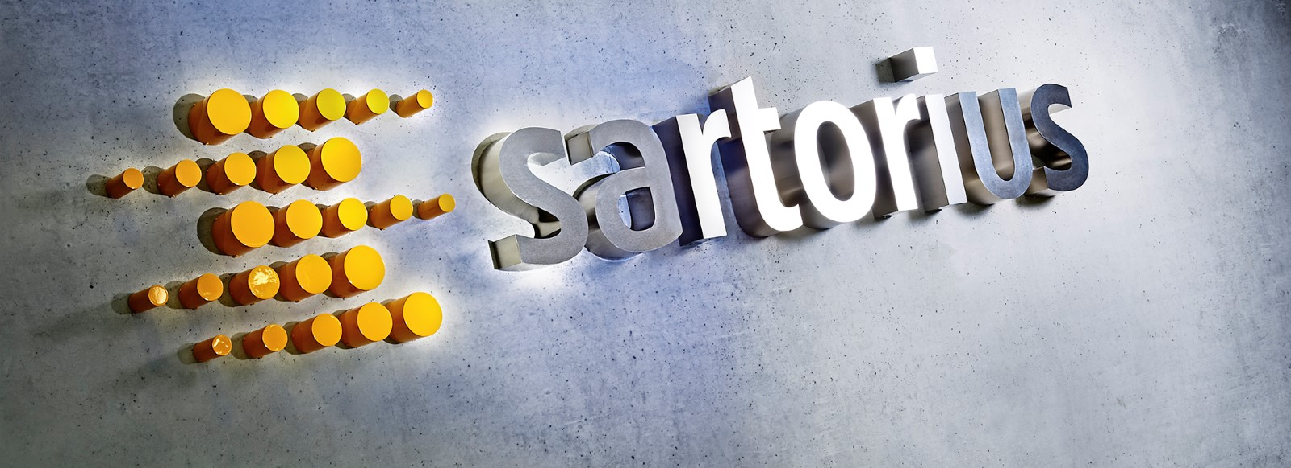
Особенности инновационной весовой ячейки Sartorius.
Перспективы применения датчиков массы Sartorius для автоматизации весоизмерительных процессов в специальных условиях
Исакова Анна Васильевна
ООО «Сарториус РУС»

Slide 2
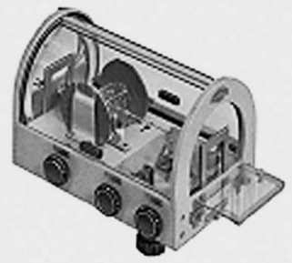
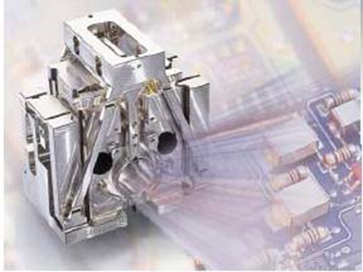
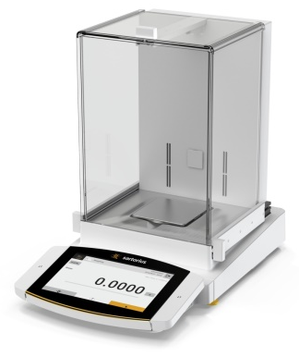
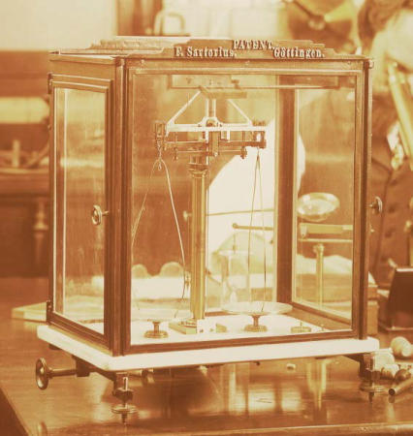
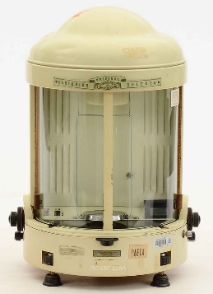
Sartorius: 150 лет производства весов высочайшего качества и точности
2000: Sartorius – обладатель ежегодной технологической премии Германии «Приз за инновации» за монолитную весовую ячейку весов серии GENIUS
1870: Флоренцом Сарториусом разработана оригинальная конструкция весов с коротким коромыслом и открыта мастерская по их производству
2019: 3-е поколение монолитных весовых ячеек в весах серии Cubis 2
1954:Создание первых весов с электромагнитной компенсацией Elektrono 1
1870
2019
1952: Выпуск весов Selecta со встроенными гирями, проложивших путь к мировому лидерству в производстве весов
1969: Sartorius Gravimat – весы, использованные для измерений образца лунного грунта

Slide 3
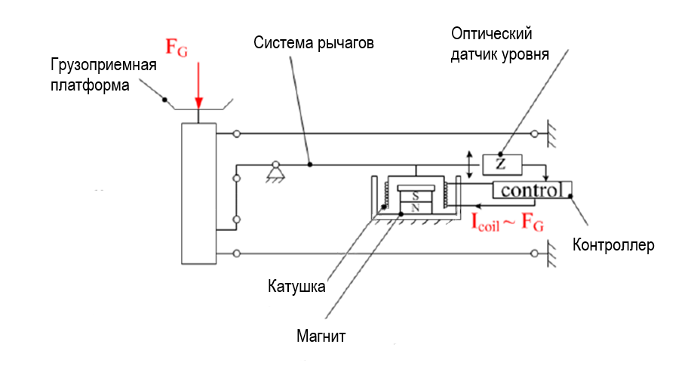
Ячейка с электромагнитной компенсацией силы тяжести

Slide 4
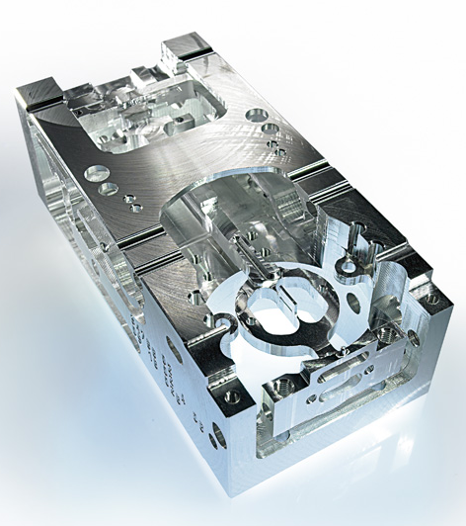
Монолитная весовая ячейка Sartorius
Изготавливается из цельного куска алюминиевого сплава
Минимальный температурный дрейф чувствительности
Высокое быстродействие и воспроизводимость
Возможность фильтрации помех, вызванных вибрацией и воздушными потоками
Возможность компенсации эксцентриситета нагрузки

Slide 5
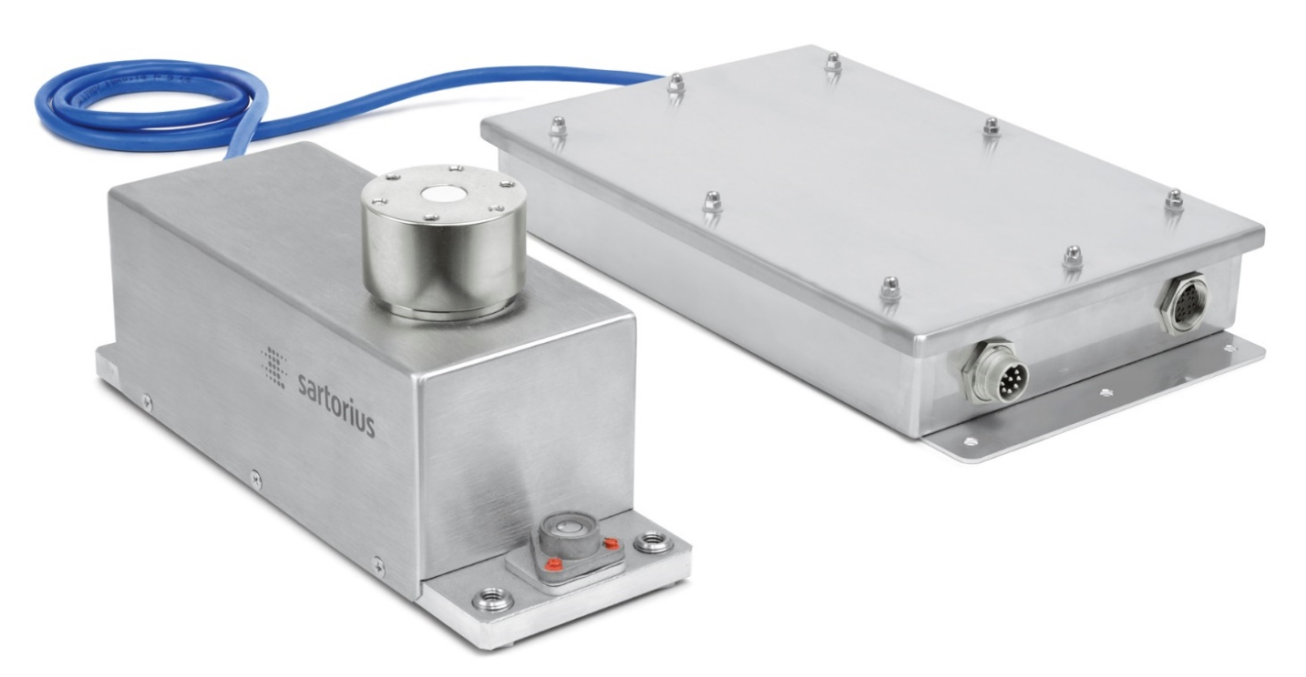
Решение Sartorius: датчики массы
Комплект весоизмерительного оборудования:
  весовая ячейка + измерительная электроника
Автоматизация задач взвешивания в особых условиях:
  ограниченное пространство или возможность доступа;
  исключение влияния оператора;
  работа во вредных условиях;
  динамическое взвешивание;
  и др.

Slide 6
Преимущества датчиков массы
Компактные размеры | Позволяют встраивать в технологическое оборудование различных конфигураций
Выделенный электронный блок | Сокращает время прогрева, повышает температурную стабильность, позволяет защитить электронику от воздействия вредоносных факторов
Автоматическая калибровка встроенной гирей | Обеспечивает работу в полностью автоматическом режиме, без участия оператора
Возможность подключения блока управления или специального программного обеспечения | Удаленное управление для исключения влияния оператора на условия взвешивания и наоборот
Пружинный механизм для прижимания грузоприемной платформы к корпусу ячейки | Предоставляет крепление для подвесного взвешивания; Обеспечивает защиту весовой ячейки от повреждения при перегрузках; Позволяет повысить уровень влагозащиты для проведения механической очистки
Настраиваемый уровень фильтрации помех | Позволяет получить стабильные результаты взвешивания в сложных условиях: под воздействием вибрации и воздушных потоков

Slide 7
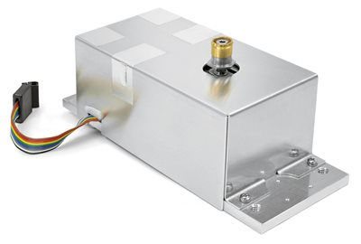
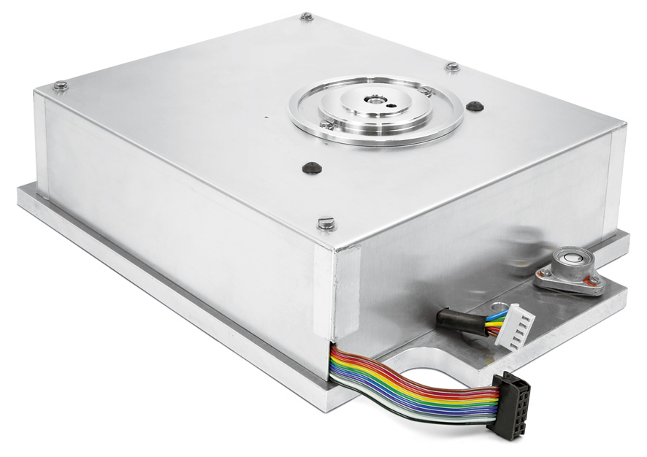
Метрологические и технические характеристики
Стандартная серия: наилучшее соотношение цены и точности
Модель | Максимальная (предварительная) нагрузка, г | Цена деления, мг | Воспроизводимость, мг | Линейность, мг | Время измерения, с
WZA16-LC | 10 (12,5) | 0,001 | 0,003 | 0,03 | 3
WZA215LC | 210 (5) | 0,01 | 0,02 | 0,2 | 2,5
WZA54-L | 50 (13,5) | 0,1 | 0,2 | 0,5 | 0,8
WZA224-LC | 220 (10) | 0,1 | 0,1 | 0,2 | 2
WZA224-L | 220( 10) | 0,1 | 0,1 | 0,2 | 0,6
WZA523-L | 520 (10) | 1 | 1 | 2 | 0,6
WZA8202-L | 8200 (350) | 10 | 10 | 20 | 0,6

Slide 8
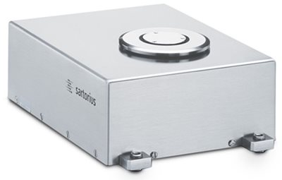
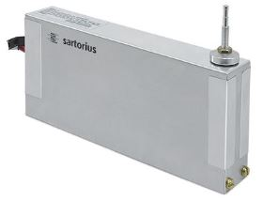
Метрологические и технические характеристики
Высокоточная серия: весовые ячейки с разрешением до 24 миллионов делений
Модель | Максимальная (предварительная) нагрузка, г | Цена деления, мг | Воспроизводимость, мг | Линейность, мг | Время измерения, с
WZA26-NC | 20 (12,5) | 0,001 | 0,002 | 0,02 | 1,8
WZA25-NC | 20 (5) | 0,01 | 0,02 | 0,05 | 0,8
WZA245-NC | 240 (0) | 0,01 | 0,02 | 0,015 | 1,8
WZA224-ND | 220 (70) | 0,1 | 0,1 | 0,2 | 0,6
WZA614-NC | 610 (90) | 0,1 | 0,2 | 0,5 | 1,5

Slide 9
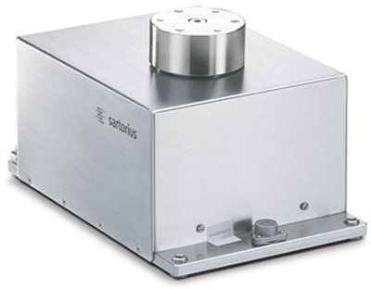
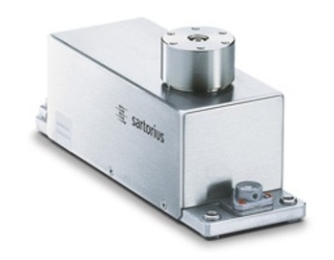
Метрологические и технические характеристики
Серия «Профи»: весовые ячейки с наилучшим быстродействием
Модель | Максимальная (предварительная) нагрузка, г | Цена деления, мг | Воспроизводимость, мг | Линейность, мг | Время измерения, с
WZA224-N | 220 (70) | 0.1 | 0.1 | 0.2 | 0.6
WZA224-NC | 220 (70) | 0.1 | 0.1 | 0.2 | 0.6
WZA523-N | 520 (50) | 1 | 1 | 2 | 0.6
WZA523-NC | 520 (50) | 1 | 1 | 2 | 0.6
WZA1203-N | 1200 (0) | 1 | 1 | 2 | 0.6
WZA1203-NC | 1200 (0) | 1 | 1 | 2 | 0.6
WZA8202-N | 8200 (1300) | 10 | 10 | 20 | 0.6
WZA8202-NC | 8200 (1300) | 10 | 10 | 20 | 0.6

Slide 10
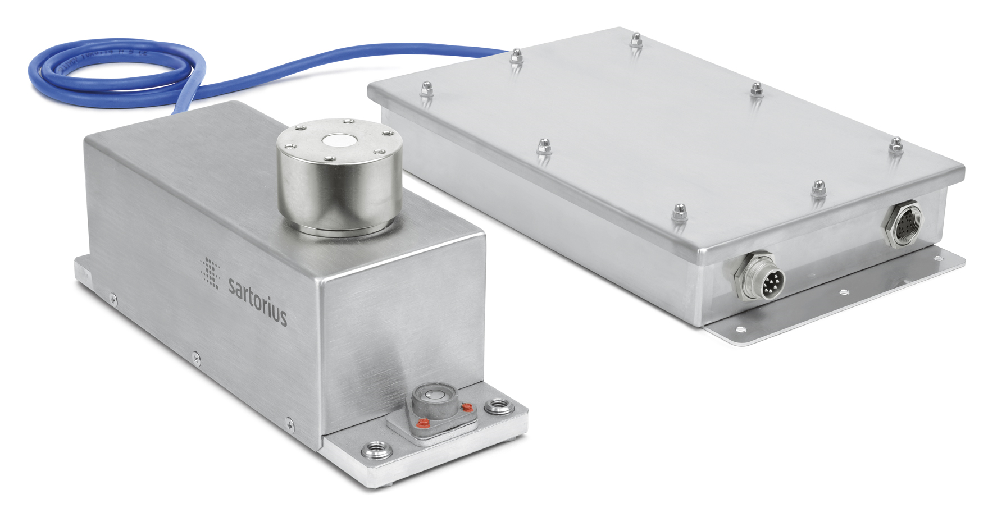
Метрологические и технические характеристики
Взрывозащищенная* серия: для применения во взрывоопасных зонах
* Сертифицированы в ЕС на соответствие IEC 60079, возможна сертификация на соответствие ТР ТС 012/2011 для применения в зонах 1, 2, 21 и 22.
Модель | Максимальная (предварительная) нагрузка, г | Цена деления, мг | Воспроизводимость, мг | Линейность, мг | Время измерения, с
WZA623-NX | 620 (600) | 1 | 1 | 2 | 1.5
WZA6202-NX | 6200 (0) | 10 | 10 | 20 | 1.5

Slide 11

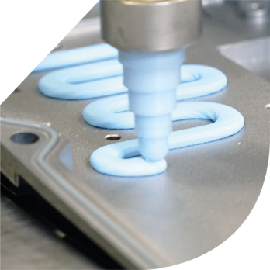
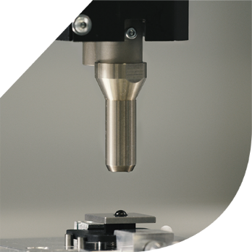
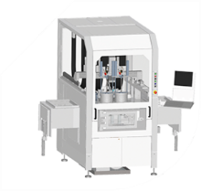
Применение
Автоматические дозаторы
Компании:
Scheugenpflug
Sturm Maschinen- & Anlagenbau GmbH
bdtronic GmbH
Tesla Grohmann Automation GmbH
Rehm Thermal Systems GmbH
GROB-WERKE GmbH & Co. KG
Robert Bosch GmbH

Slide 12
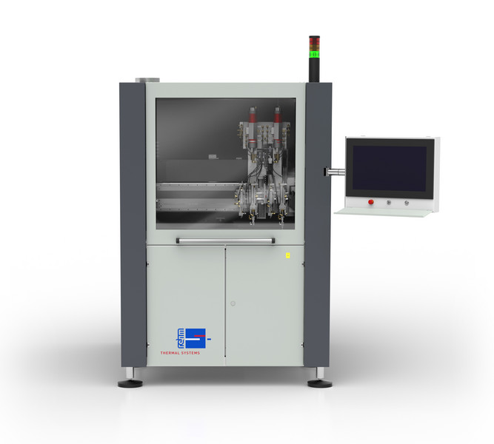
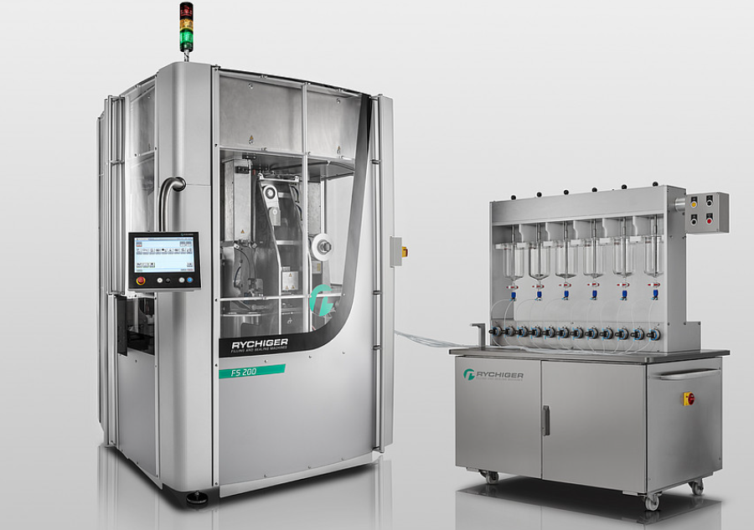
Автоматическое дозирование
Прибор для нанесения защитных покрытий на электронные изделия ProtectoXP, производства Rehm Thermal Systems GmbH, Германия
Дозирующая станция FS 200,
производства Rychiger AG, Германия

Slide 13
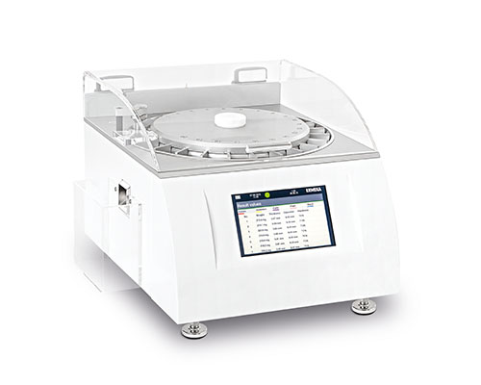
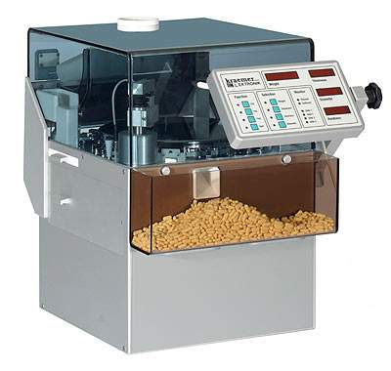
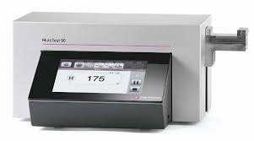
Применение
Проверка массы таблеток
Компании
Kraemer Elektronik GmbH
SOTAX AG
Pharma Test Apparatebau AG
SAE-IT Systems
Romaco Kilian GmbHGmbH & Co.KG
ERWEKA GmbH

Slide 14
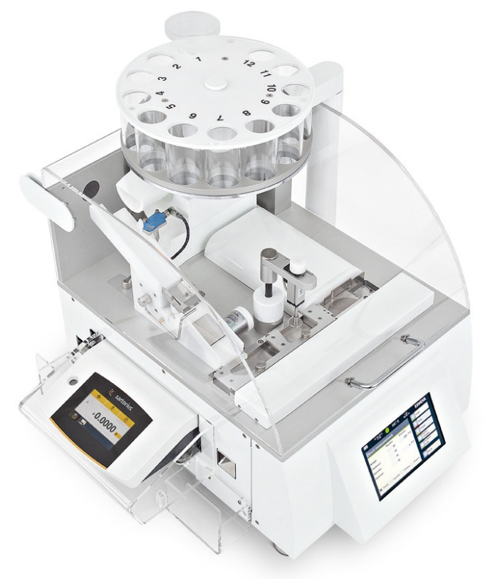
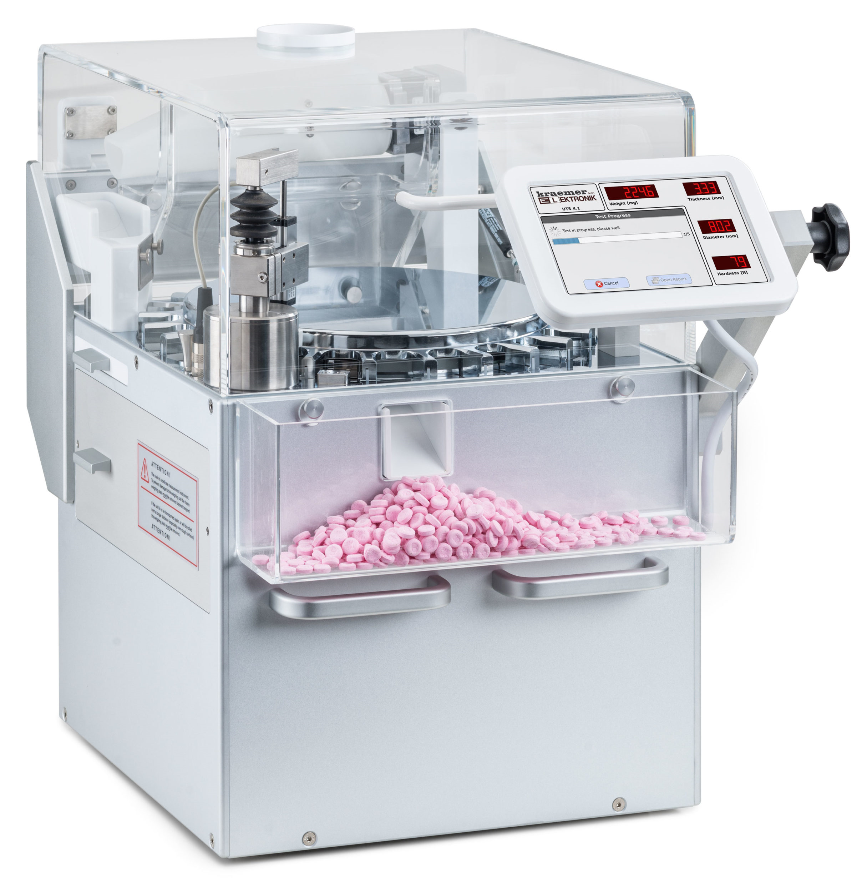
Проверка массы таблеток
Автоматическое измерение массы, толщины, ширина, длины и прочности таблеток
Тестер таблеток MultiCheck 6,
производства Erweka GmbH, Германия
Тестер таблеток UTS4.1,
производства Kramer Elektronik, Германия

Slide 15
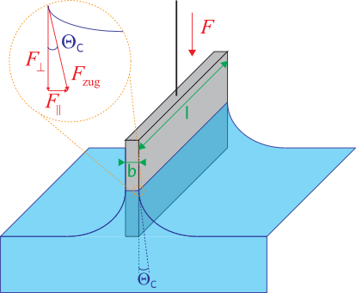
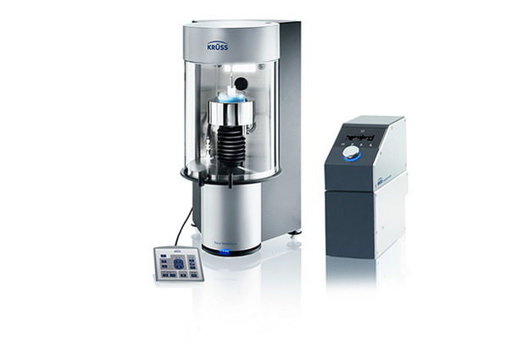
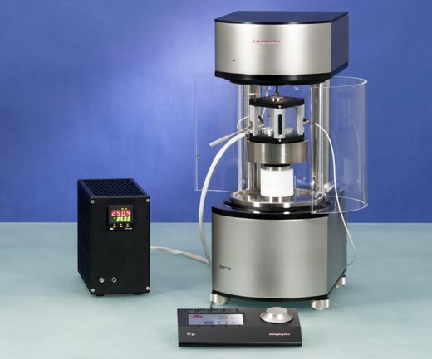
Применение
Тензиометры
(приборы для измерения силы поверхностного натяжения жидкости)
Компании
Krüss
Dataphysics
Biolin

Slide 16
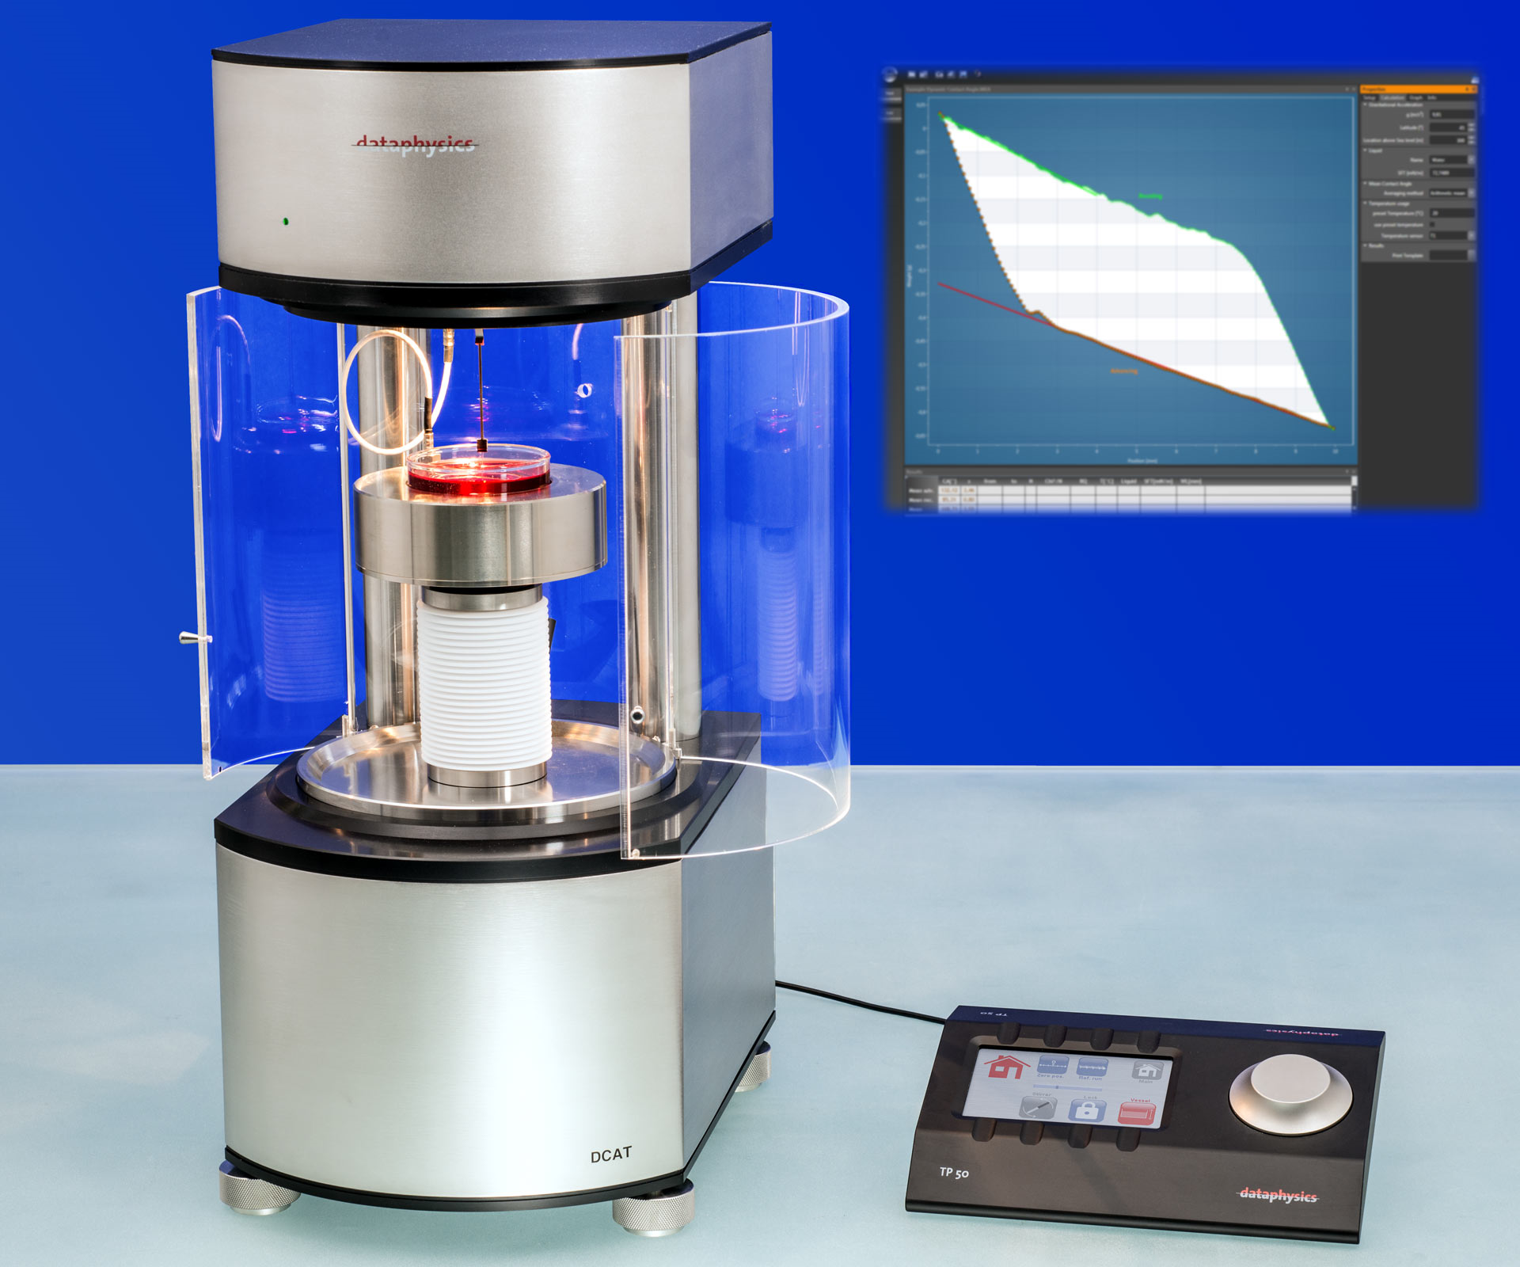
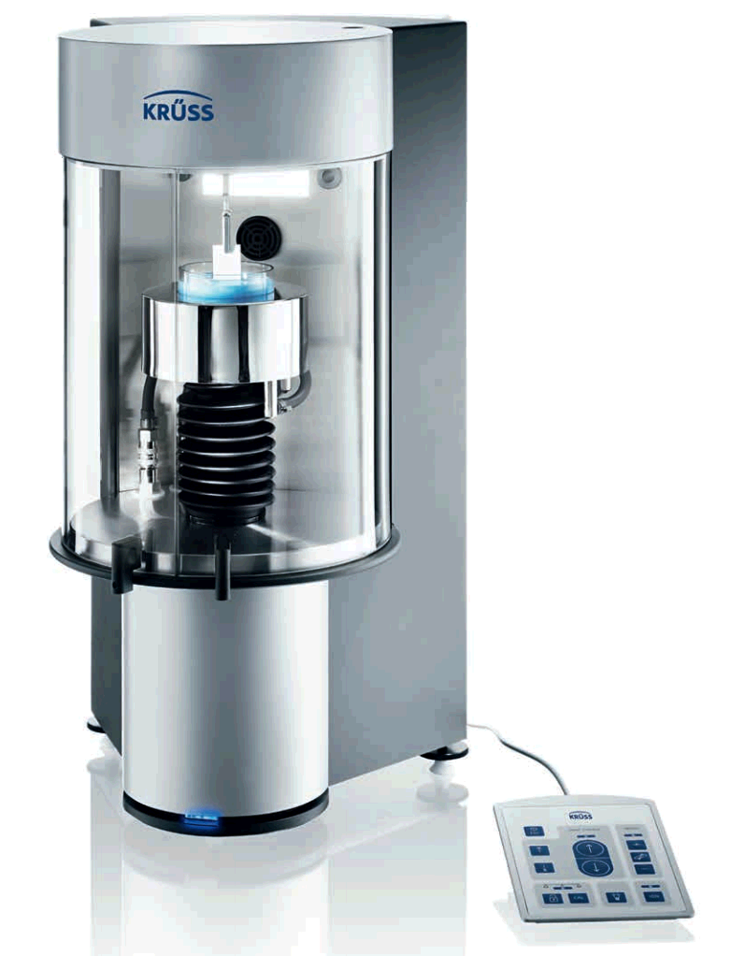
Тензиометры
Тензиометр DCAT-25, производства Dataphysics Instruments, Германия
Тензиометр K-100, производства
Kruss GmbH, Германия

Slide 17
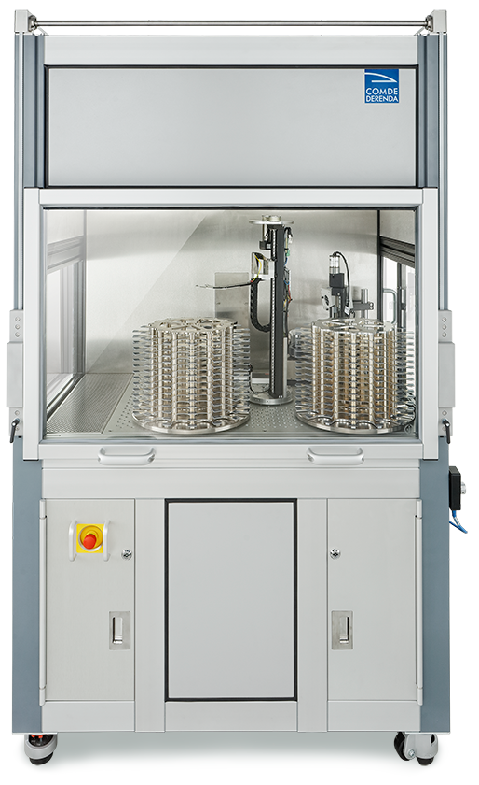
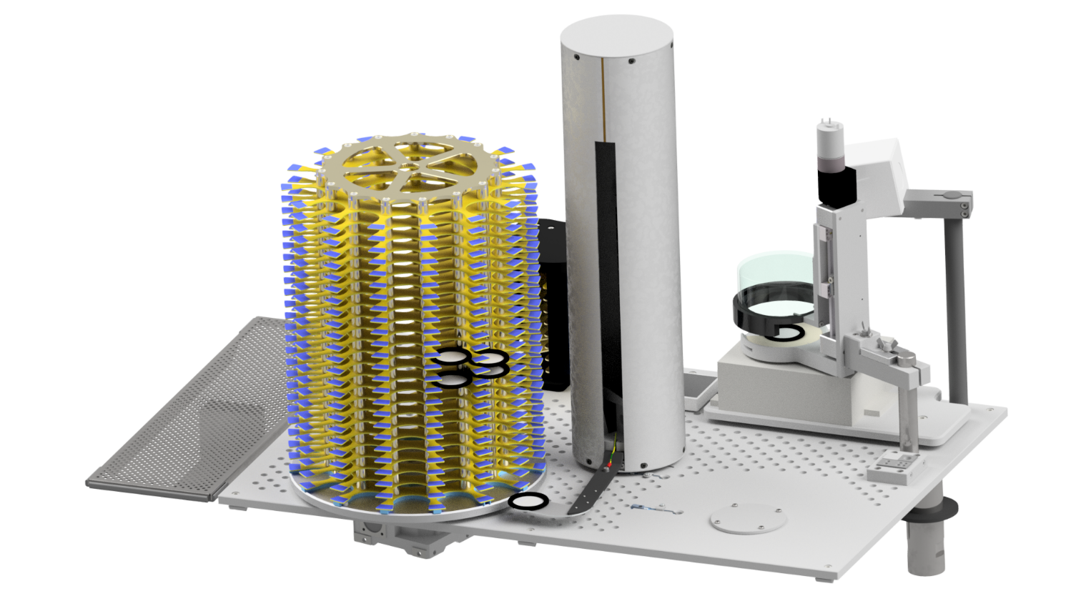
Применение
Автоматическая система для взвешивания фильтров AWS-1RE,
производства Comde-Derenda GmbH, Германия

Slide 18
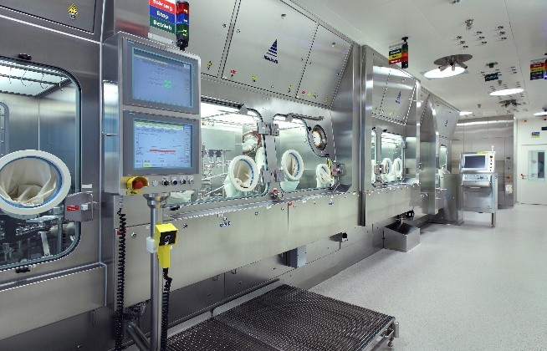
Применение
PIA automation: дозирование воспламеняющихся материалов при производстве подушек безопасности
Schenck-rotec: проверка центра масс
Skan AG: контроль уровня жидкости в контейнере
LG: применение взрывозащищенных датчиков массы при производстве литий-ионных батарей

Slide 19
Перспективы применения в атомной отрасли
Метрологические характеристики на уровне аналитических (а также полумикро и микро) весов на основе монолитной весовой ячейки Sartorius;
Компактные размеры и возможность интеграции в технологическое, лабораторное и другое оборудование;
Возможность удалить измерительную электронику, чувствительную к воздействию ионизирующего излучения, за пределы опасной зоны;
Возможность полной автоматизации измерительного процесса, в том числе проведения автоматической юстировки и удаленного программирования при работе в изоляторе;
Возможность настройки уровня фильтрации результатов для уменьшения влияния вибрации и воздушных потоков.
Широкий спектр возможностей интеграции в технологическое оборудование с целью автоматизации измерений массы в сложных и/или опасных условиях, в том числе при воздействии ионизирующего излучения

Slide 20
Контакты
Исакова Анна Васильевна
Руководитель отдела продаж весоизмерительного оборудования
ООО «Сарториус РУС»
Тел.: +7 911 024 23 71, E-mail: Anna.Isakova@Sartorius.com

Slide 21
Спасибо за внимание!
С уважением, команда Sartorius в России

